Slide 1





Vaccinarea salvează vieți
Procesul de vaccinare împotriva COVID-19
09.08.2021

Slide 2
Loturi de vaccin anti-COVID-19 recepționate în R. Moldova
Total doze recepționate: 1.567.350 doze
1. Pfizer/BioNTech (Comirnaty) = 263 250 doze
COVAX – 24.570 doze +100.620 doze
România – 100.620 doze
Achiziția R. Moldova – 30.420 doze + 7020 doze
2. Sinopharm = 152.000 doze
EAU – 2.000 doze
China – 150.000 doze
3. Astra Zeneca (Vaxzevria) = 543 600 doze:
Romania: 21.600 + 50.400 + 132.000 + 100.800+100.800 doze = 405.600 doze
COVAX: 14.400 + 48.000 doze + 45600 = 108.000 doze
Letonia: 30 000 doze
4. Sputnik V = 206.000 doze
Rusia – 142.000 doze + 64.000 doze
5. Sinovac - 100.000 doze (achiziție)
7. Janssen = 302.500 doze
Ambasada Franței – 100 doze
COVAX – 151.200 doze + 151.200 doze

Slide 3
PROPORȚIA DOZELOR UTILIZATE
Producator | Doza 1 | Doza 2 | Total doze administrate | Doze receptionate | % utilizat
AstraZeneca | 282933 | 233402 | 516335 | 543600 | 95
Gam-COVID-VAC (Sputnik-V) | 102138 | 99395 | 201533 | 206000 | 98
Pfizer/BioNTech - Comirnaty | 108085 | 62773 | 170858 | 263250 | 65
Sinopharm | 27068 | 18317 | 45385 | 152000 | 30
Sinovac | 42997 | 39443 | 82440 | 100000 | 82
Janssen | 82543 |  | 82543 | 302500 | 27
Total | 645764 | 453330 | 1099094 | 1.567.350 | 70

Slide 4

DATELE CAMPANIEI DE VACCINARE COVID-19
Start campanie de vaccinare anti COVID-19:
2 martie 2021
Total doze administrate: 1 099 094 doze
Acoperirea vaccinală
Populația general cu o doză: 18,87 %
Populația general cu două doze: 13,25 %
Acoperirea națională completă: 15,66 %
Spitalele municpale si republicane: 95 %
Lucratori medicali vaccinati cu o doză: 87,51 %
Lucratori medicali vaccinati cu două doze: 83,08 %

Slide 5
DATELE CAMPANIEI DE VACCINARE COVID-19

Slide 6
Acoperirea vaccinală pe categorii de vîrstă (%)

Slide 7
DATELE SĂPTĂMÂNALE A CAMPANIEI DE VACCINARE COVID-19

Slide 8
ACOPERIREA VACCINALĂ ÎN TERITORII

Slide 9

Impactul vaccinării COVID-19 asupra infectării lucrătorilor medicali cu COVID-19
Startul campaniei de vaccinare,
2 martie 2021
Proporția medie săptămânală a lucrătorilor din domeniul medical infectați cu COVID-19 din totalul de cazuri a constituit:
Toată perioada - 12% CI [10,02 - 13,97]
Săptămâna 31 - 0,3 %
Scăderea de peste 90 % a morbidității în rândul lucrătorilor medicali odată cu inițierea campaniei de vaccinare anti COVID-19

Slide 10


CAZURI DE INFECȚIE COVID-19
Testați pozitiv la SARS-CoV-2:
0,08 % după vaccinare au avut testul COVID-19 pozitiv
(566 persoane din 645.764 persoane vaccinate)
Intervalul mediu de zile de la administrare și debut:
13 zile

Slide 11

EVENIMENTE ADVERSE POST IMUNIZARE (EAPI)
În total au fost administrate: 1 099 094 doze
În total au fost raportate: 1.456 EAPI
Proporția EAPI: 0,001%
Forme ușoare – 93,06% (1.355EAPI):
durere locală, febră până la 38,5, oboseală, dureri musculare și articulare, etc.
Forme moderate – 6,9% (101 EAPI):
febră de la 38,5, reacție alergică
Forme severe - 0%

Slide 12
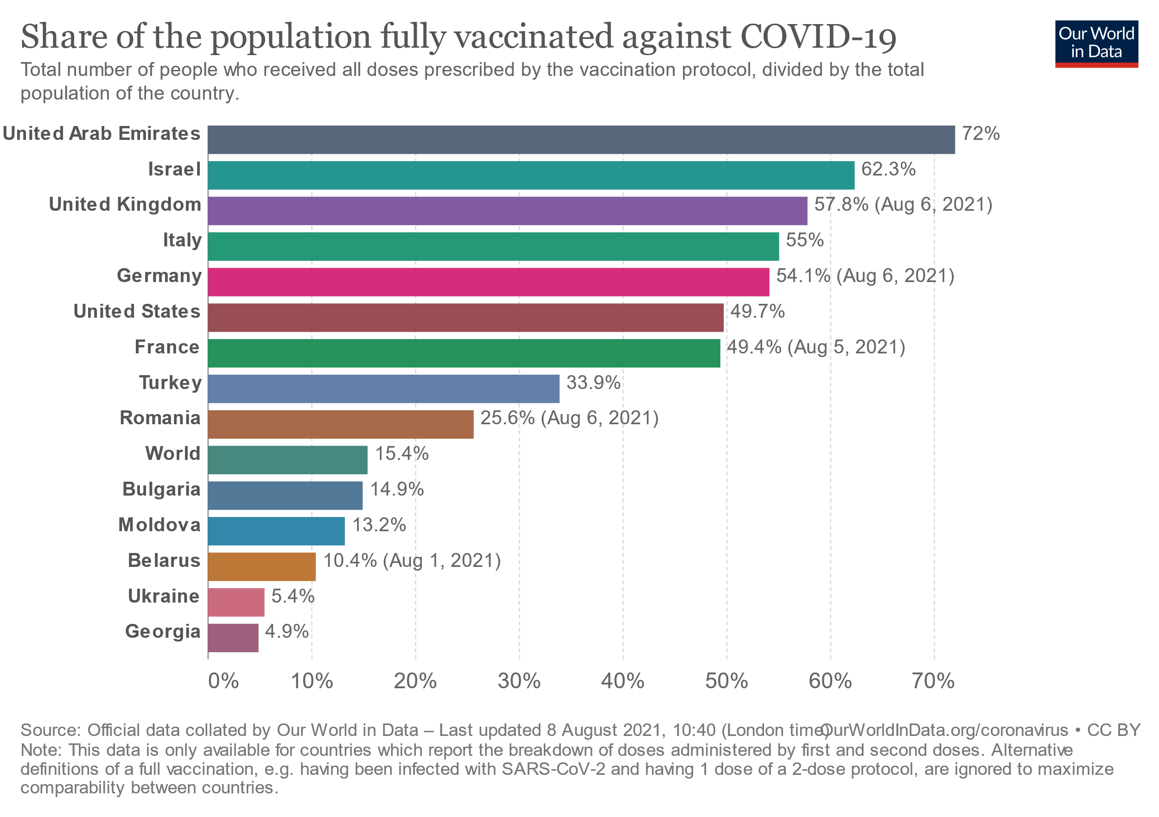
Acoperirea vaccinală completă R. Moldova în raport cu alte state

Slide 13

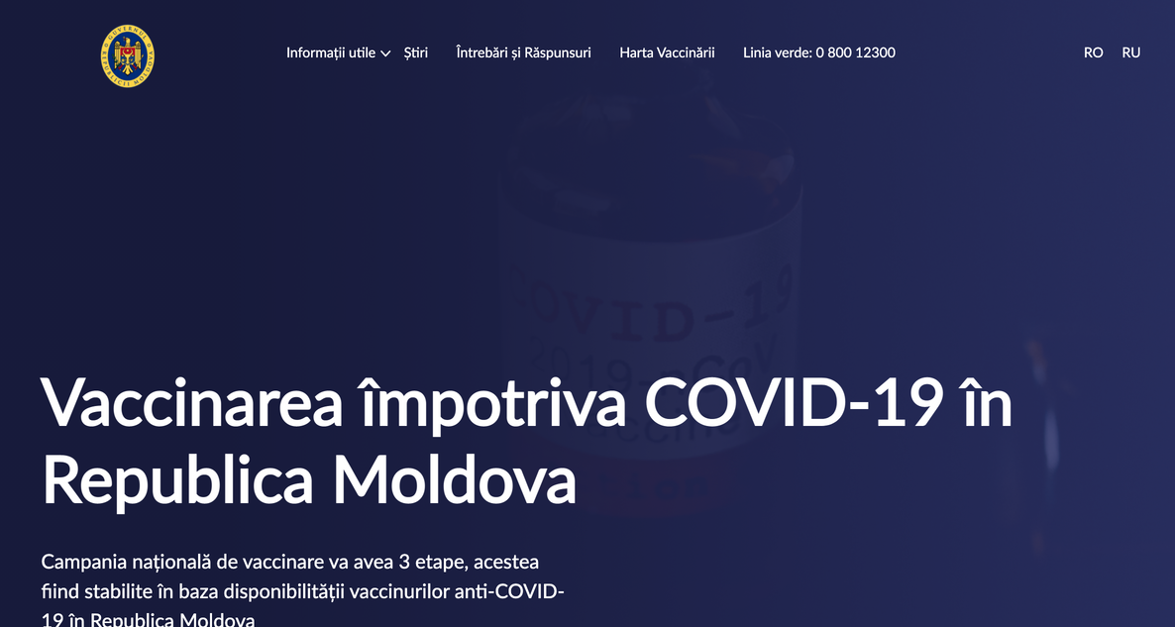
Surse de informare
Pagini oficiale:
https://vaccinare.gov.md/
https://covidinfo.md/
https://msmps.gov.md/
http://ansp.md/
viber: vb.me/sanatate

Slide 14



FII ÎN SIGURANȚĂ!
VACCINEAZĂ-TE ÎMPOTRIVA #COVID19​!

